Slide 1
„Experientia est optima rerum magistra“
Vzdělávací politika dospělých, akreditační procesy a instituce, 70:20:10
Učící se společnost
2016
Michal Černý

Slide 2
Učení
Formální
Neformální
Informální
Postupné prolínání jednotlivých vrstev:
  Co-curiculum
  Akreditace MOOC
  Bytové semináře + druhá kultura
  PLE, učení se portfolii…

Slide 3
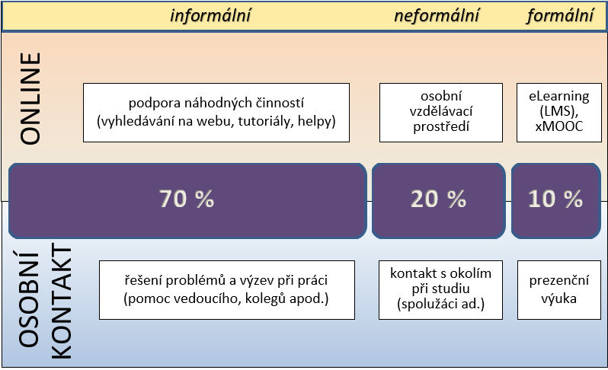
70:20:10
Ve vzdělávání věnujeme největší péči a pozornost jen těm 10 % procentům a ty akreditujeme, hodnotíme, posuzujme a píšeme si před a za jméno.
70 % je vlastně černá skříňka – prostor pro PLE, mentoring atp.

Slide 4
70:20:10
70 % všeho, co se v životě naučíme, získáme řešením problémů v rámci praxe, 20 % pozorováním nebo prostřednictvím sociálních kontaktů a 10 % přímou výukou
70 % je vlastně černá skříňka – prostor pro PLE, mentoring atp.
Jak jednotlivé části integrovat? Proč?
Zdroj.

Slide 5
Proč se učíme?
Chceme se učit – člověk je k tomu antropologicky nastavený
Musíme se učit, protože je to strategie k přežití a úspěchu
Chceme titul a požitky z něj
… ?
Motivace určuje téměř vše.

Slide 6
Celoživotní učení
Firemní – v něm jsou reálné velké peníze
Zájmové – v něm moc ne, ale je to pěkné
Řízené
Sebe-řízené
Sebe-určené
Kdo vlastně učí?
Jaká je role lektora / učitele / mentora / supervizora ?

Slide 7
Vzdělávání a stát
Stát chce mít možnost kontrolovat vzdělávací obsah i licencovat vzdělávající
Vzdělávání je součástí předávání hodnot a kulturních determinantů
Na různých stupních je stát různě restriktivní
Čím více jde do dané oblasti jeho vlastních prostředků, tím chce mít vyšší kontrolu (obecně)
K čemu je třeba mít certifikované vzdělání?

Slide 8
Vzdělávání a stát
MŠMT – DVPP, Ped. minimum, ale i lektor volného času …
MV – profesní vzdělávání (od úředníků po MBA)
MZ – vzdělávání zdravotníků
MPSV – vzdělávání v oblasti sociálních služeb
Národní akreditační úřad pro vysoké školství
…

Slide 9
Vzdělávání mimo stát
Profesní komory
Profesní spolky
Kdo co chce
…

Slide 10
Jednotlivé certifikační autority
Selektivní výběr

Slide 11
MŠMT
Akreditace DVPP a vzdělávacích institucí
Lektorem i garantem může být jen učitel
Technicky svérázné řešení, absence kontroly kvality
Rekvalifikační kurzy
Existují tři druhy akreditací DVPP:
  Obecné kurzy
  Specializační studium (pro ředitele, koordinátor ICT, enviromentální výchova,…)
  Studium pro zisk nebo rozšíření kvalifikace

Slide 12
MV
Akreditace dobrovolnických organisací
Vzdělávání v ÚSC - akreditace vzdělávacích institucí a programů
Náročnější a podrobnější formulář
Typicky jsou zde akreditované všechny instituce a programy s MBA, LLM atp. tedy udělující neakademické tituly.

Slide 13
MZ
specializační vzdělávání (zpracované na základě vzdělávacího programu zveřejněného ve Věstníku Ministerstva zdravotnictví a v souladu s Nařízením vlády č. 31/2010 Sb., o oborech specializačního vzdělávání a označení odbornosti zdravotnických pracovníků se specializovanou způsobilostí).
akreditovaný kvalifikační kurz (zpracovaný na základě vzdělávacího programu zveřejněného ve Věstníku Ministerstva zdravotnictví).
certifikovaný kurz (zpracovaný v souladu s § 61 zákona č. 96/2004 Sb., zákon o nelékařských zdravotnických povoláních).
Poměrně restriktivní omezení na důležité kurzy, na rozdíl od MŠMT či MV jsou zde i jasnější požadavky na lektory

Slide 14
Národní akreditační úřad pro vysoké školství
rozhoduje o akreditacích studijních programů, institucionálních akreditacích pro oblasti vzdělávání a akreditacích habilitačního řízení a řízení ke jmenování profesorem,
vykonává kontrolu dodržování právních předpisů při uskutečňování akreditovaných činností a
provádí vnější hodnocení vzdělávací činnosti, vědecké, výzkumné, vývojové, inovační, umělecké a další tvůrčí činnosti a s nimi souvisejících činností vysokých škol.
Jde o náhradu Akreditační komise v souvislosti s novým VŠ zákonem

Slide 15
Národní soustava kvalifikací
Definování pracovních pozic, jejich rámcových kompetencí a ověřování
Definice certifikační autority pro každý obor / pozici
Poměrně složitý systém hodnocení nových profesí (MPSV, ale i další subjekty), na konci stojí MŠMT
Portál: www.narodni-kvalifikace.cz
Zajímavý přístup pro celoživotní učení a …. ?

Slide 16
Vzdělávání mimo stát
Justiční akademie
Certifikační autority v ČR v oblasti MBA:
  AIMV – Asociace institucí manažerského vzdělávání
  CAMBAS – Česká asociace MBA škol
  AIVD – Asociace institucí vzdělávání dospělých
Certifikační autority v zahraničí v oblasti MBA
  AMBA – Association of MBAs accreditaion
  AACSB – The Association to Advance Collegiate Schools of Business
  ECBE – European Council for Business Eduvation
  IADL – International Association for Distance Learning
  IES – International Education Society
  ISO certifikace
Reálně ale nic z toho nepotřebujete…..

Slide 17
Chcete založit školu či školské zařízení?
Potřebujte mít ŠVP
Potřebujte mít prostory
Potřebujte mít ředitele v potenci
Je potřeba zápis do rejstříku – probíhá jen dvakrát do roka, řeší se s krajským úřadem
Je třeba být právnickou osobou
Může jít o součást (vzdělávací) politiky kraje
Existují i jednodušší formy než je škola či školské zařízení
Pozor u školky když je do tří let, jde o činnost vázanou, nikoli volnou!

Slide 18
Děkuji za pozornost

